Slide 1
দৃষ্টি আকর্ষণ
সম্মানিত শিক্ষকবৃন্দ প্রতি স্লাইডের নিচে পাঠটি কিভাবে শ্রেণিকক্ষে উপস্থাপন করতে হবে তার প্রয়োজনীয় নির্দেশনা স্লাইডের নিচে Note আকারে দেয়া আছে । পাঠটি উপস্থাপনের আগে পাঠ্যপুস্তকের সংশ্লিষ্ট পাঠের সাথে মিলিয়ে নিতে অনুরোধ করা হলো ।
F5 চেপে উপস্থাপন শুরু করা যেতে পারে । তাহলে Hide slide show করবে না ।
পাশাপাশি আপনাদের নিজস্ব চিন্তা-চেতনা দ্বারা পাঠ উপস্থাপন আরও বেশি ফলপ্রসূ করতে পারবেন বলে আশা করছি ।

Slide 2
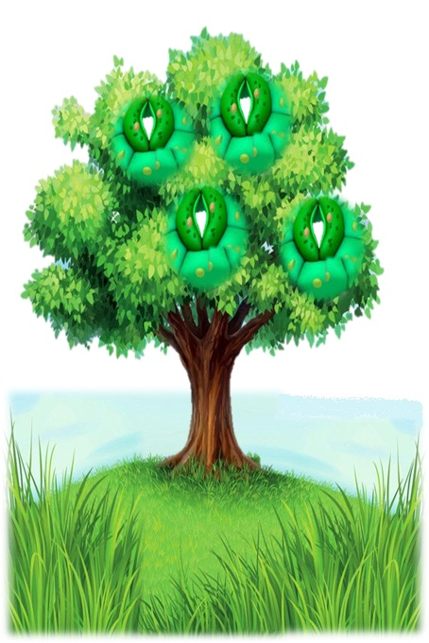
স্বাগতম
Notes:
শ্রেণী ব্যবস্থাপনার প্রাথমিক পর্যায়ে শিক্ষার্থীদের মনোযোগ আকর্ষণের উদ্দেশ্যে স্বাগতম স্লাইডটি। সংশ্লিষ্ট ছবিটি দ্বারা পাঠের প্রেক্ষাপট বোঝানো হয়েছে । স্বাগতম স্লাইডটি নিয়ে শিক্ষার্থীদের কোন প্রশ্ন না থাকলে কোনো আলোচনা নয় ।

Slide 3
পরিচিতি
জীববিজ্ঞান
নবম শ্রেণি
৬ষ্ঠ অধ্যায়
সময় : ৪5 মিনিট
আফরোজা নাসরীন সুলতানা
সহকারী শিক্ষক
রংপুর জিলা স্কুল, রংপুর ।

Slide 4
ছবিতে কী দেখছ ?
H2O
H2O
H2O
H2O
প্রস্বেদন
এভাবে গাছ থেকে বাষ্পাকারে পানি বের হবার পদ্ধতিকে কী বলে তোমরা বলতে পারবে ?
পানি বাষ্প হয়ে উড়ে যাচ্ছে ।
Notes:
স্লাইডগুলো দেখিয়ে পাঠ শিরোনাম শিক্ষার্থীদের কাছ থেকে বের করে আনা যেতে পারে। তোমরা ঠিক ধরেছ আজ আমরা পড়ব প্রস্বেদন ।এছাড়াও অন্য কোনো যুক্তিযুক্ত উপায়ে পাঠ শিরোনাম বের করা যেতে পারে । প্রয়োজনে শিক্ষক শিক্ষার্থীদের সহায়তা করবেন ।

Slide 5
শিখনফল
এ পাঠ শেষে শিক্ষার্থীরা ---
1.প্রস্বেদনের ধারনা বর্ণনা করতে পারবে।
2.প্রস্বেদনের প্রকারভেদ করতে পারবে ।
3.প্রস্বেদনের প্রভাবকসমূহ ব্যাখ্যা করতে পারবে ।

Slide 6
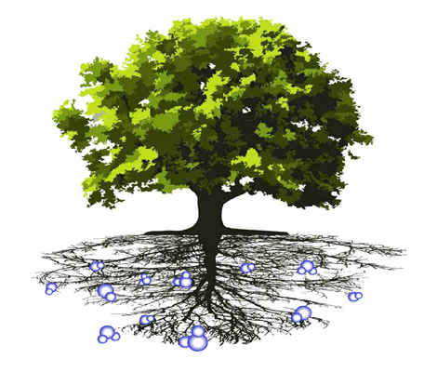
চিত্রের গাছটি স্থলজ না জলজ ?
এবার বলো প্রস্বেদন কী ?
গাছ থেকে বাষ্পাকারে পানি বের হয়ে যাওয়ার নাম কী ?
চিত্রের গাছটি থেকে কিভাবে পানি বের হয়ে যাচ্ছে ?
= পানি
স্থলজ উদ্ভিদ যে প্রক্রিয়ায় তার বায়বীয় অঙ্গের মাধ্যমে বাস্পাকারে পানি বের করে দেয় তাই প্রস্বেদন ।
প্রস্বেদন

Slide 7
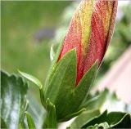
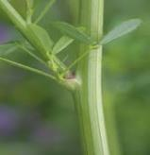
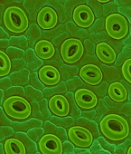
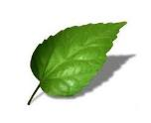
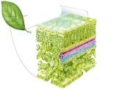
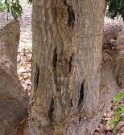
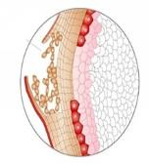
বায়বীয় অংগের কোন অংশের মাধ্যমে প্রস্বেদন হয় তার উপর ভিত্তি করে প্রস্বেদন কত প্রকার ?
কান্ডের বাকল ফেটে একধরণের ছিদ্র সৃষ্টি হয়েছে –এই ছিদ্রকে কী বলা হয় ?
এ ছিদ্রপথে যে প্রস্বেদন হয় তাকে কী ধরণের প্রস্বেদন বলে ?
পাতার উপরে ও নীচে এক ধরনের আবরণ থাকে তার নাম কী ?
এ আবরণ ভেদ করে যে প্রস্বেদন হয় তাকে কী ধরণের প্রস্বেদন বলে ?
এই প্রস্বেদনকে কী ধরণের প্রস্বেদন বলে ?
চিত্রে গাছের কোন কোন অংশে প্রস্বেদন হচ্ছে ?
এই প্রস্বেদন কিসের মাধ্যমে হচ্ছে ?
এই রন্ধ্রের নাম কী ?
এই রন্ধ্র কয়টি রক্ষীকোষ বিশিষ্ট ?
পত্ররন্ধ্রীয় প্রস্বেদন
H2O
H2O
H2O
কিউটিকুলার প্রস্বেদন
H2O
লেন্টিকুলার প্রস্বেদন
H2O

Slide 8
একক কাজ
সময় : 3 মি.
1.প্রস্বেদন কী লিখ?
2.প্রস্বেদন কত প্রকার ও কি কি লিখ?

Slide 9
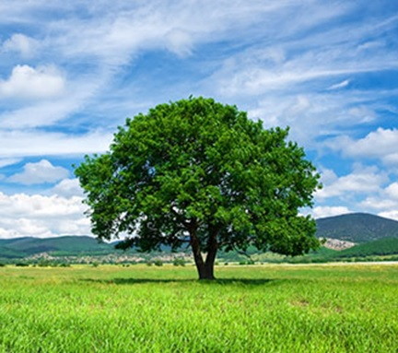
দুটি ছবিতে কী কী পার্থক্য দেখতে পাচ্ছ ?
H₂O
H2O
H₂O
H2O
H₂O
H₂O
ক
খ
Notes:
পার্থ্ক্যগুলো শিক্ষার্থীরা বোর্ডে লিখবে । এই প্রভাবকগুলো কী বাহ্যিক? প্রভাবক কী ? প্রভাবক কীভাবে কাজ করে ?

Slide 10
দলগত কাজ
সময় : ৮ মি:
উপকরণ
কার্যপদ্ধতি
পর্যবেক্ষণ
সিদ্ধান্ত
১।টবসহ
একটি
সজীব গাছ
২।বেলজার/
সেলোফেন
ব্যাগ, সুতা,
পানি
শিক্ষার্থীরা ৫টি দলে বিভক্ত হয়ে শিক্ষকের নির্দেশনা অনুযায়ী প্রস্বেদনের পরীক্ষাটি করে ছকটি পূরণ করবে ।

Slide 11
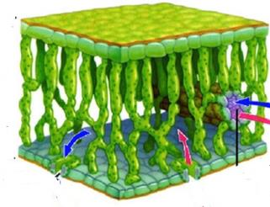
মূল্যায়ন
2.কিউটিকল কী ?
১। কোন প্রক্রিয়ায় জন্য বায়ুমন্ডলে প্রচুর পানি বাষ্পাকারে থাকে ?
৩.প্রস্বেদন টান কী ?
ক. কান্ডের উর্ধ বহিঃত্বকের উপর স্বচ্ছ আবরণ
ক. ব্যাপন
খ. অভিস্রবণ
খ. মূলের উর্ধ বহিঃত্বকের উপর স্বচ্ছ আবরণ
গ. ইমবাইবিশন
ঘ. প্রস্বেদন
গ.পাতার উর্ধ বহিঃত্বকের উপর স্বচ্ছ আবরণ
ঘ.পাতার নিম্ন বহিঃত্বকের উপর স্বচ্ছ আবরণ

Slide 12
ভিডিওটি দেখি

Slide 13
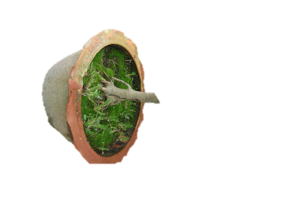
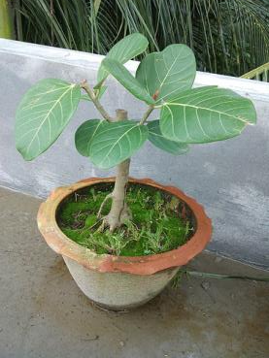
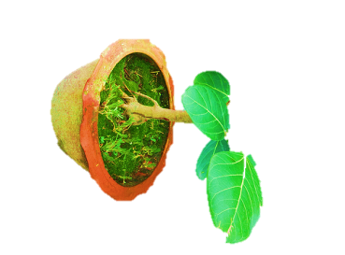
বাড়ির কাজ
উপরের গাছ দুটির কোনটিতে অধিক প্রস্বেদন হবে বলে তুমি মনে করছ- উত্তরের স্বপক্ষে যুক্তি দাও ?
Notes:
বাড়ির কাজের বিষয়টিতে আজকের পাঠের অর্জিত শিখন দ্বারা শিক্ষার্থীরা যেন তাদের নিজ নিজ সৃজনশীল প্রতিভার বিকাশ ঘটাতে পারে সে উদ্দেশ্যে কাজ দেওয়া যেতে পারে ।শিক্ষক লক্ষ্য রাখবেন যেন শিক্ষার্থীরা বাড়ির কাজ খাতায় তুলে নেয় । বাড়ির কাজে যদি চিত্র থাকে তবে চিত্রটি অবশ্যই শিক্ষার্থীদের প্রিন্ট করে দিতে হবে ।

Slide 14
গুরুত্বপূর্ণ শব্দসমূহ
পত্ররন্ধ্র
পত্ররন্ধ্রীয় প্রস্বেদন
কিউটিকল
কিউটিকুলার প্রস্বেদন
লেন্টিসেল
লেন্টিকুলার প্রস্বেদন
বাহ্যিক প্রভাবক
আভ্যন্তরীণ প্রভাবক

Slide 15
ধন্যবাদ

Slide 16
কৃতজ্ঞতা স্বীকার
শিক্ষা মন্ত্রণালয়, মাউশি, এনসিটিবি ও এটুআই-এর সংশ্লিষ্ট কর্মকর্তাবৃন্দ
এবং
কন্টেন্ট সম্পাদক হিসেবে যাঁদের নির্দেশনা, পরামর্শ ও তত্ত্বাবধানে এই মডেল কন্টেন্ট সমৃদ্ধ হয়েছে তারা হলেন-
জনাব সামসুদ্দিন আহমেদ তালুকদার, প্রভাষক, টিটিসি, কুমিল্লা

